Slide 1


法线计算与Shading
张 赐
Mail: educourse@163.com
CSDN博客地址:
http://blog.csdn.net/zhangci226

Slide 2




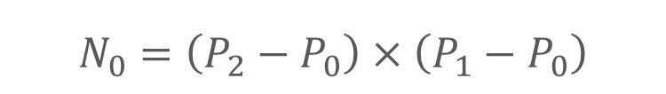
法线的计算
三角形顶点的法线
$$N_{0}=\left(P_{2}−P_{0}\right)×\left(P_{1}−P_{0}\right)$$
$$P_{2}$$
$$N_{0}$$
$$P_{1}$$
$$P_{0}$$

Slide 3


法线的计算
三角形顶点的法线
$$N_{1}$$
$$N_{0}=\left(P_{2}−P_{0}\right)×\left(P_{1}−P_{0}\right)$$
$$N_{1}=\left(P_{0}−P_{1}\right)×\left(P_{2}−P_{1}\right)$$
$$P_{2}$$
$$N_{0}$$
$$P_{1}$$
$$P_{0}$$

Slide 4


法线的计算
三角形顶点的法线
$$N_{2}$$
$$N_{1}$$
$$N_{0}=\left(P_{2}−P_{0}\right)×\left(P_{1}−P_{0}\right)$$
$$N_{1}=\left(P_{0}−P_{1}\right)×\left(P_{2}−P_{1}\right)$$
$$N_{2}=\left(P_{1}−P_{2}\right)×(P_{0}−P_{1})$$
$$P_{2}$$
$$N_{0}$$
$$P_{1}$$
$$P_{0}$$

Slide 5
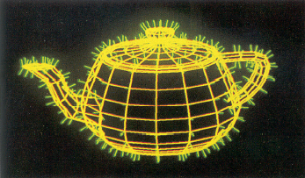
法线的计算
三角形顶点的法线

Slide 6
Shading
三种主要的着色方法
Flat shading
Smooth（Gouraud）shading
Phong shading

Slide 7


Flat Shading
一旦光源和观察点位置确定，物体表面上各点$L,N,V保持$不变。
$$N$$

Slide 8

Flat Shading
一旦光源和观察点位置确定，物体表面上各点$L,N,V保持$不变。
物体表面多边形共用一个法线。
$$N$$

Slide 9

Flat Shading
一旦光源和观察点位置确定，物体表面上各点$L,N,V保持$不变。
物体表面单个多边形所有顶点共用一个法线。
对于物体的每个多边形，Shading只需计算一次。
$$N$$

Slide 10
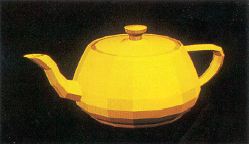
Flat Shading
一旦光源和观察点位置确定，物体表面上各点$L,N,V保持$不变。
物体表面单个多边形所有顶点共用一个法线。
对于物体的每个多边形，Shading只需计算一次。

Slide 11
THANKS
本课程由 张赐 提供
CSDN网站：www.csdn.net
企业服务：http://ems.csdn.net/
人才服务：http://job.csdn.net/
CTO俱乐部：http://cto.csdn.net/
高校俱乐部：http://student.csdn.net/
程序员杂志：http://programmer.csdn.net/
CODE平台：https://code.csdn.net/
项目外包：http://www.csto.com/
CSDN博客：http://blog.csdn.net/
CSDN论坛：http://bbs.csdn.net/
CSDN下载：http://download.csdn.net/

